Slide 1

Муниципальное бюджетное дошкольное образовательное учреждение
Центр развития ребенка – детский сад городского поселения «Рабочий поселок Чегдомын»
Верхнебуреинского муниципального района Хабаровского края
ОТКРЫТЫЙ ПРОСМОТР НОД ПЕДАГОГА-ПСИХОЛОГА НА ТЕМУ:
С
Л
В
Й
О
Ы
Т
О
Э
И
Т
Е
Т
К

Slide 2


Slide 3
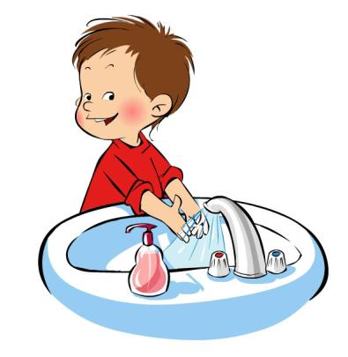

Slide 4
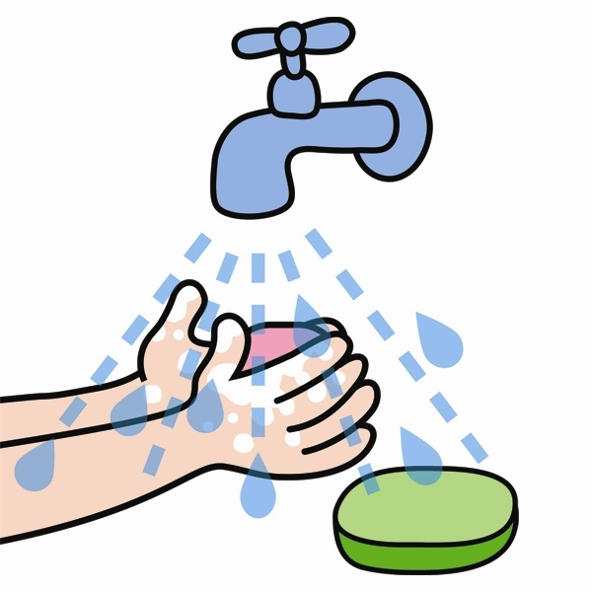

Slide 5
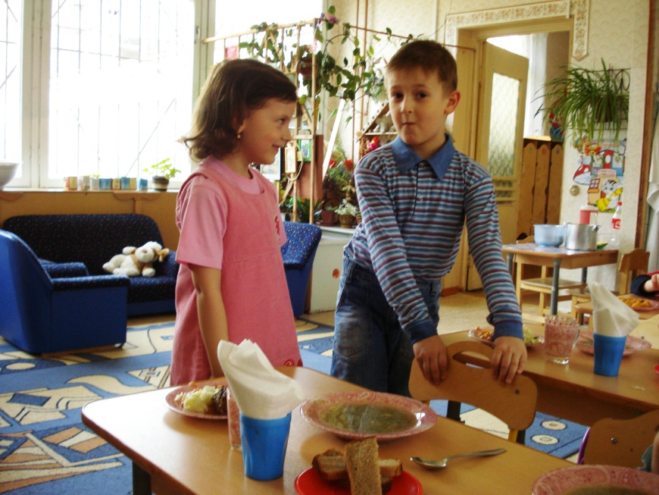

Slide 6
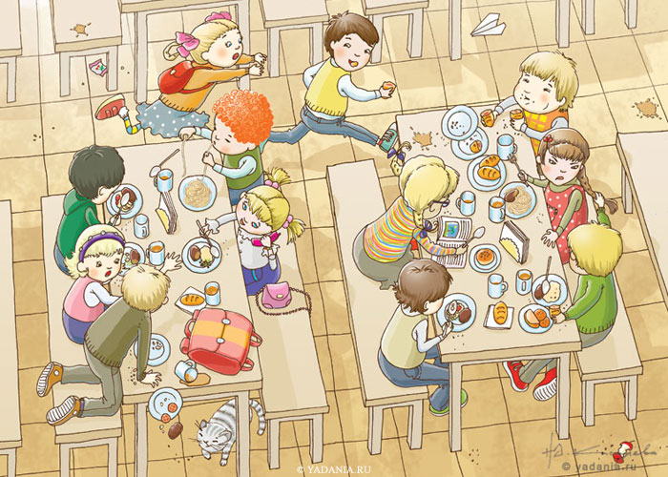

Slide 7
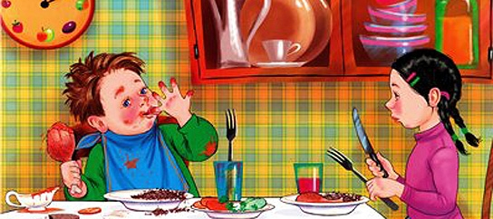

Slide 8

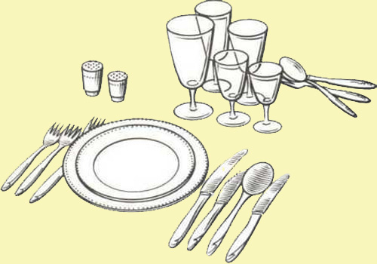

Slide 9
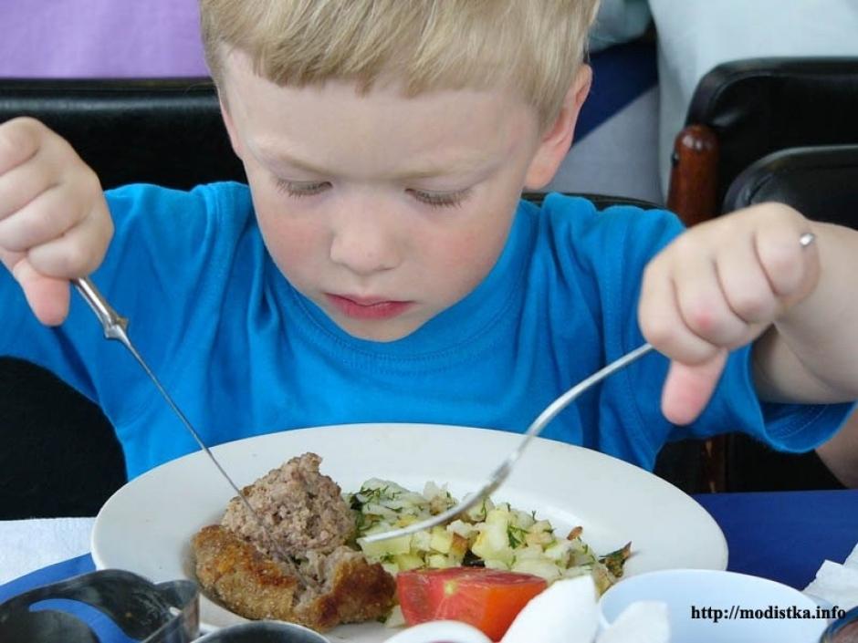

Slide 10


Slide 11
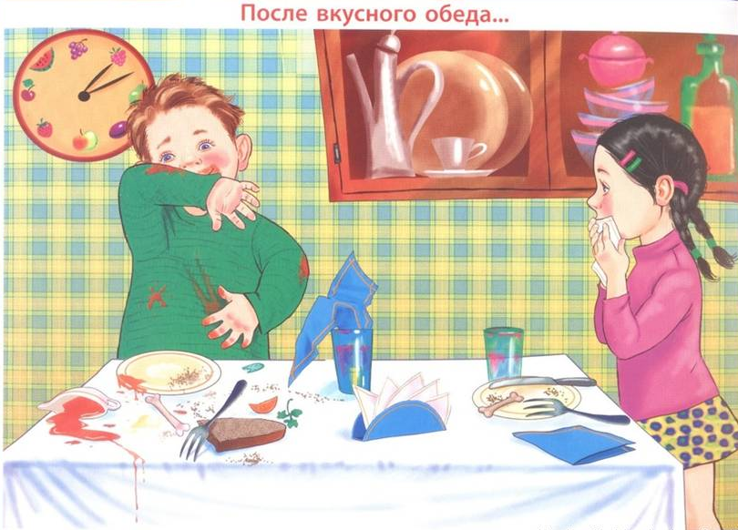

Slide 12

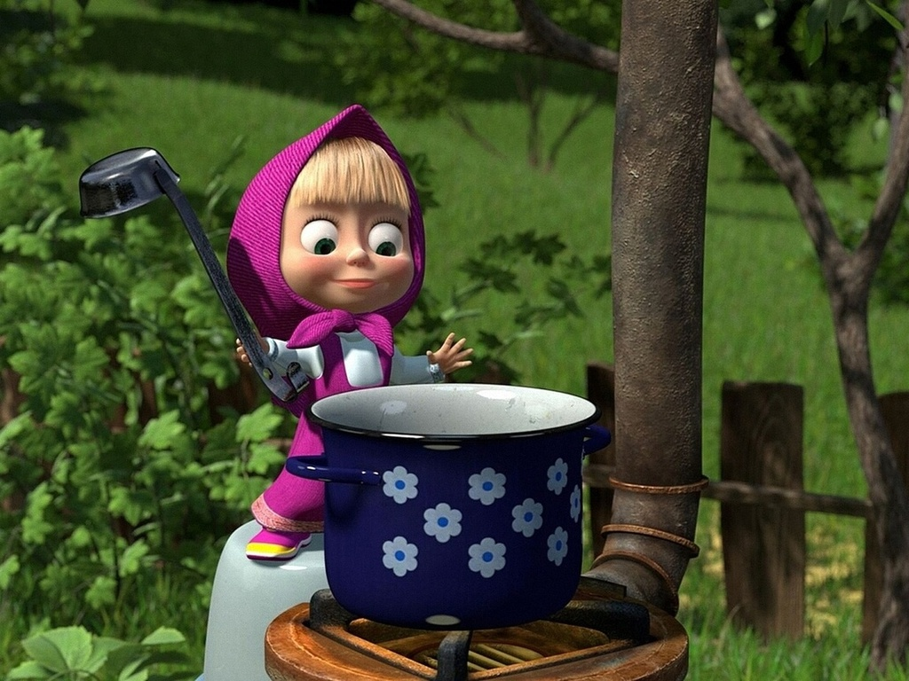


Slide 13



Slide 14
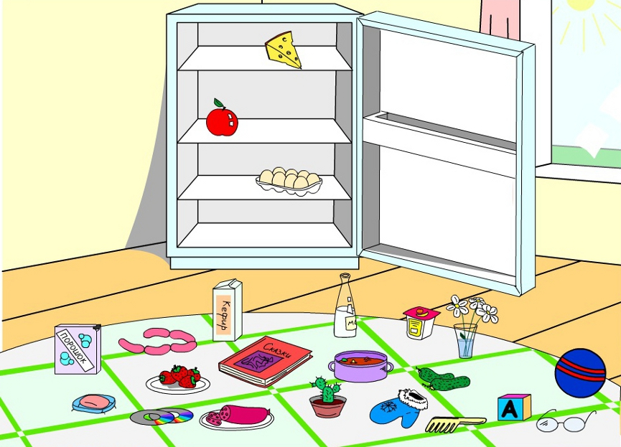

Подвижная игра «Съедобное - несъедобное»

Slide 15

Пальчиковая гимнастика «Готовим обед»

Slide 16


Slide 17

Игра «Правильно- неправильно»

Slide 18


Slide 19


Slide 20

Муниципальное бюджетное дошкольное образовательное учреждение
Центр развития ребенка – детский сад городского поселения «Рабочий поселок Чегдомын»
Верхнебуреинского муниципального района Хабаровского края
САМОАНАЛИЗ ПРОВЕДЕНИЯ НЕПОСРЕДСТВЕННО-ОБРАЗОВАТЕЛЬНОЙ ДЕЯТЕЛЬНОСТИ НА ТЕМУ:
«СТОЛОВЫЙ ЭТИКЕТ»
(СТАРШАЯ ГРУППА)

